Slide 1


Slide 2
DIA 3

Slide 3

TIPOS DE DADOS

Slide 4


O que são DataTypes?
Para que usar?
Onde usar?
Como selecionar o datatype correto?

Slide 5

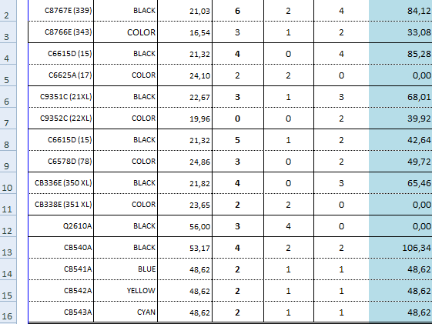
O que são datatypes?
Conjunto de dados com valores e características pré-definidas, ou seja,
datatypes define qual valor que aquela coluna pode receber (armazenar).
Vamos analisar um exemplo!
Transformar
Uma vendedora possui uma caderneta de clientes com algumas informações!
Tabela
?
Nome Cliente
Endereço
Telefone
Valor Devido
?
?
?

Slide 6
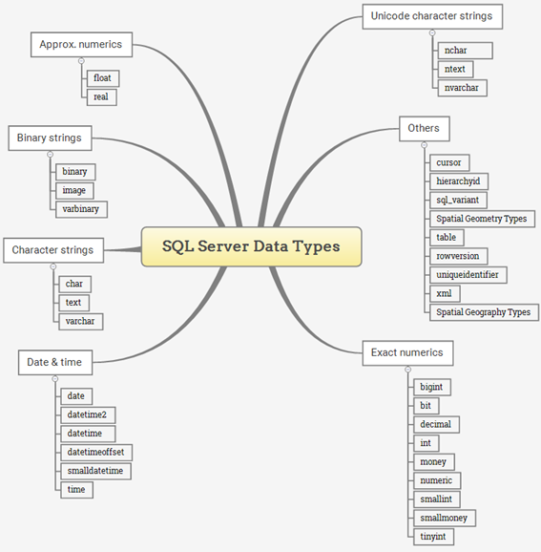
Abaixo uma imagem que exemplifica todos os possíveis tipos de dados ou data types existentes dentro do Microsoft SQL Server

Slide 7
Antes de criar uma tabela, algumas respostas devem estar na ponta da língua!
Vamos lá…

Slide 8
Para que selecionar um datatype?
Para armazenamento ou manipulação de dados

Slide 9
Onde vou usar um datatype?
Na criação de tabelas, variáveis, funções...

Slide 10
Como selecionar o datatype correto?
A forma mais assertiva para essa pergunta é conhecer o que você pretende armanezar ou manipular

Slide 11

Hands On!

Slide 12

Desafio 1
Topa ajudar Dona Clotilde?
Bora lá então!

Slide 13
Links de Referência:
https://docs.microsoft.com/en-us/sql/relational-databases/databases/system-databases?view=sql-server-ver15

Slide 14

Dúvidas?

